Slide 1
DEPARTAMENTO DE CIENCIAS DE LA TIERRA Y LA CONSTRUCCIÓN
CARRERA DE INGENIERÍA CIVIL
TRABAJO DE TITULACIÓN PREVIO LA OBTENCIÓN DEL TÍTULO DE INGENIERO CIVIL
TEMA: “ANÁLISIS Y DISEÑO SISMORESISTENTE DEL REFORZAMIENTO ESTRUCTURAL PARA EL EDIFICIO SILVA NUÑEZ SEGÚN LA NORMA ECUATORIANA DE LA CONSTRUCCIÓN NEC-15”
AUTOR: SANTAMARIA MORALES DIANA CAROLINA
DIRECTOR: ING. PEÑAHERRERA GALLEGOS ESTUARDO JAVIER.
SANGOLQUÍ
2017

Slide 2
1. CONTIENIDO
Justificación
Objetivos: general y específico
Características generales y estructurales del edificio
Presentación y análisis del modelo en actuales condiciones
Propuesta del reforzamiento para el edificio Silva Núñez
Presentación y análisis del modelo incluido la propuesta de reforzamiento
Diseño de la propuesta de reforzamiento
Metodología de la propuesta de reforzamiento
Conclusiones y recomendaciones

Slide 3
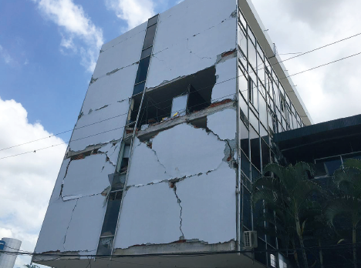
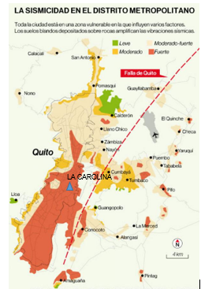
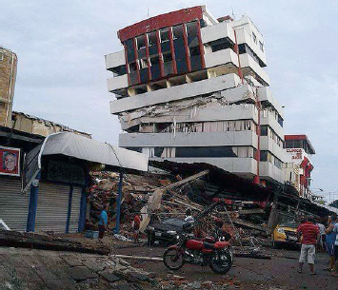
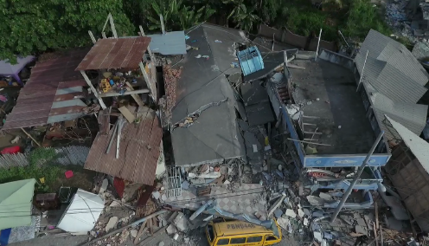
2. JUSTIFICACIÓN
Por los efectos negativos del sismo (16 de abril 2016), hay la necesidad de concientizar al resto del país de tener control en la construcción de edificaciones, además de prevenir que los edificios ya construidos colapsen (reforzamiento estructural)
El código de la construcción CEC- 77 propone un capitulo de peligro sísmico que en la actualidad no es suficiente
La sismicidad que existe es alta, convierte a la estructura en vulnerable
Beneficios
Mejora el comportamiento de edificio
Prevención de perdida de vidas y daños materiales

Slide 4
3. OBJETIVOS
Objetivo general
Realizar el análisis sísmico y diseño de la propuesta del sistema de reforzamiento estructural que cumpla con los parámetros de sismoresistencia actuales propuestos en la Norma Ecuatoriana de la Construcción NEC-15.
Objetivos específicos
Realizar un análisis sísmico del edificio en sus actuales condiciones.
Proponer una alternativa de reforzamiento estructural de acuerdo a la evaluación de los resultados obtenidos después del análisis sísmico.
Plantear el modelo analítico de la estructura reforzada estructuralmente y diseñar sus elementos con la aplicación de la Norma Ecuatoriana de la Construcción NEC-15.
Presentar planos de detalle del reforzamiento estructural.

Slide 5
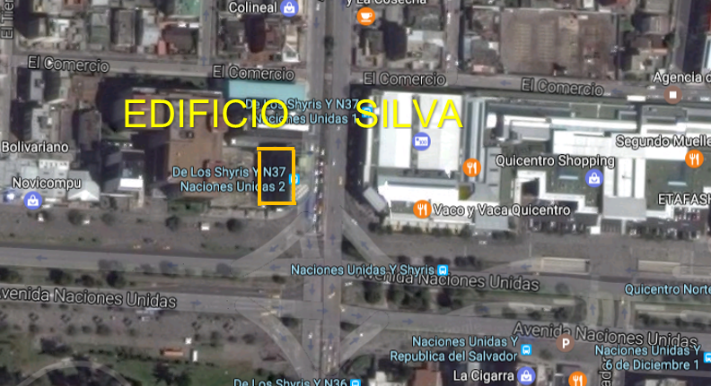
4. UBICACIÓN
Ciudad: Quito
Dirección: Naciones Unidas y Shyris esquina

Slide 6
5. CARACTERISTICAS GENERALES DEL EDIFICO
5234 $m^{2}$ de construcción
Distribuidos en:
2 subsuelos
Planta baja (zona comercial)
Mezanine
8 plantas altas (oficinas)
1 planta para cuarto de maquinas y tapagrada
Altura entrepiso de 3.60 m y 2.88 m
Área de planta tipo 425.80 $m^{2}$
Área de subsuelos 720 $m^{2}$

Slide 7
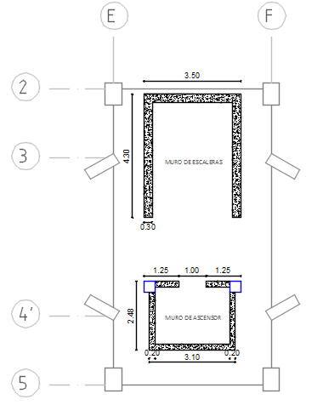
6. DESCRIPCIÓN ESTRUCTURAL
Losas unidireccionales alivianadas
Vigas descolgadas (40x50 cm)
Columnas cuadradas, rectangulares y circulares (40x40 60x60 60x80 40x120 D= 80cm)
Muros de sótano
Muros de corte
Vigas de cimentación
MATERIALES
Hormigón 210 Kg/cm2
Acero en varillas 4200 Kg/cm2

Slide 8
7. ANÁLISIS DE CARGAS
Sobrecarga
NIVEL (m) | Elementos | Carga (T/m²) | Total (T/m²)
-2,88 | Masillado | 0,04 | 0,10
 | Enlucido | 0,04
 | Instalaciones | 0,02
±0.00 / +0.72 | Masillado | 0,04 | 0,24
 | Enlucido | 0,04
 | Instalaciones | 0,02
 | Paredes | 0,10
 | Acabados | 0,04
+4.32 +7.20 +10.08+12,96 +15.84 +18.72 +21.60 +24.36+27.36 | Masillado | 0,04 | 0,25
 | Enlucido | 0,04
 | Instalaciones | 0,01
 | Paredes | 0,10
 | Acabados | 0,04
 | Divisiones interiores | 0,02
Carga viva
Carga muerta
(Programa)
Ocupación o Uso | Carga uniforme (T/m²)
Oficinas | 0,24
Estacionamiento | 0,50
Cubierta | 0,10

Slide 9
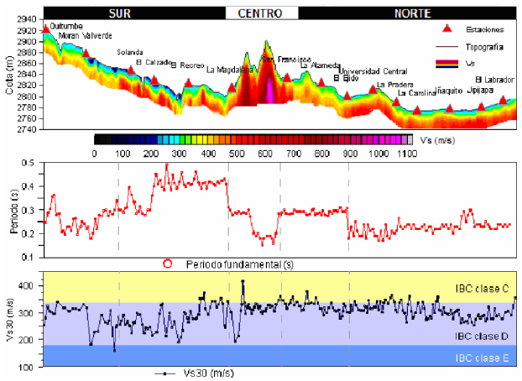
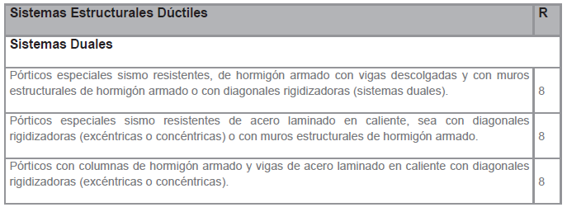
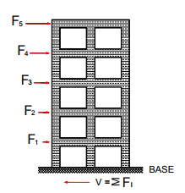
Carga sísmica
$$V=\frac{\left.I S_{a }( T_{a}\right)}{R ∅_{P} ∅_{E}}× W$$
$$S_{a}= ZF_{a} para 0≤T≤T_{c}$$
$$S_{a}= ZF_{a} {\left(\frac{T_{c}}{T}\right)}^{r} para T>T_{c}$$
$$T=C_{t} {h_{n}}^{α}$$

Slide 10
Comparación de espectros
Parámetros espectro NEC-15
Parámetros espectro Microzonificación
Parámetro | Valor | Parámetro | Valor
Tipo de perfil de suelo | D | f P | 0,90
Factor de zona | V | f E | 1,00
Fa | 1,20 | Ct | 0,06
Fd | 1,19 | a | 0,75
Fs | 1,28 | R | 7
h | 2,28 | hn | 27,36
r | 1,00 | T | 0,66
To | 0,13 | Sa | 1,19
Tc | 0,70 | V (%) | 0,189 W
I | 1,00
Parámetro | Valor | Parámetro | Valor
Tipo de perfil de suelo | D | f P | 0,90
Factor de zona | V | f E | 1,00
Fa | 1,255 | Ct | 0,06
Fd | 1,105 | a | 0,75
Fs | 1,255 | R | 7
h | 2,28 | hn | 27,36
r | 1,00 | T | 0,66
To | 0,10 | Sa | 1,07
Tc | 0,56 | V (%) | 0,169 W
I | 1,00

Slide 11
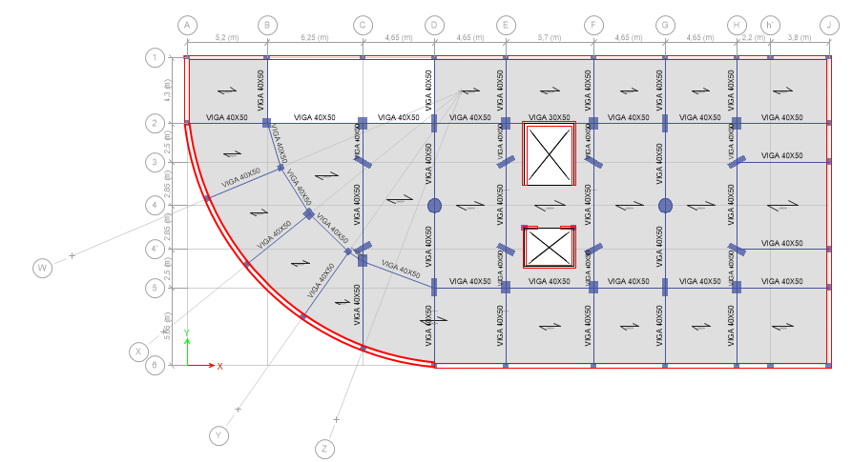
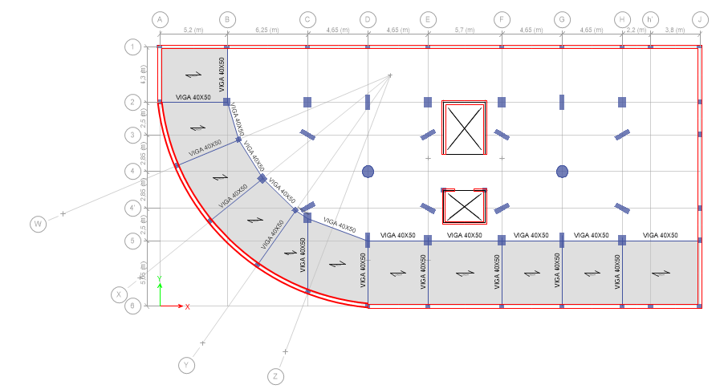
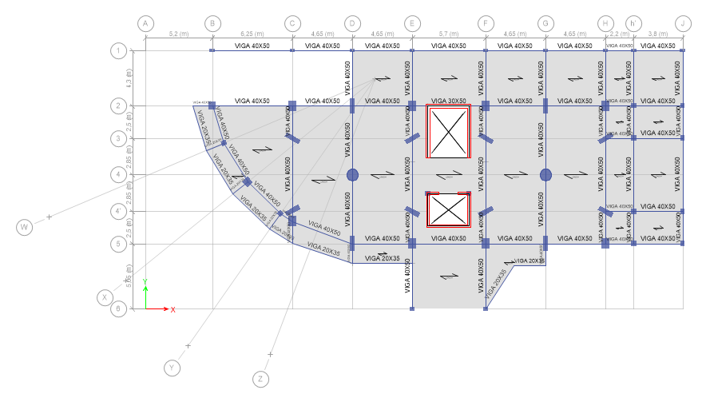
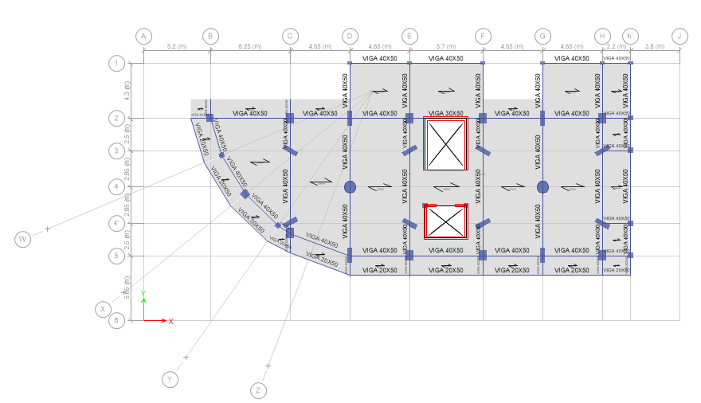
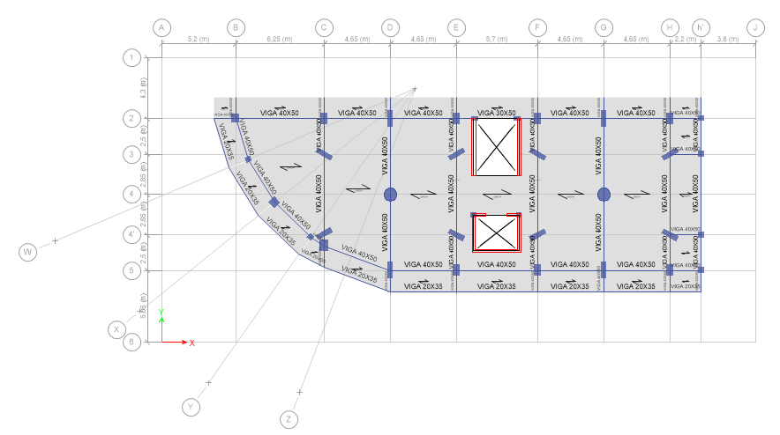
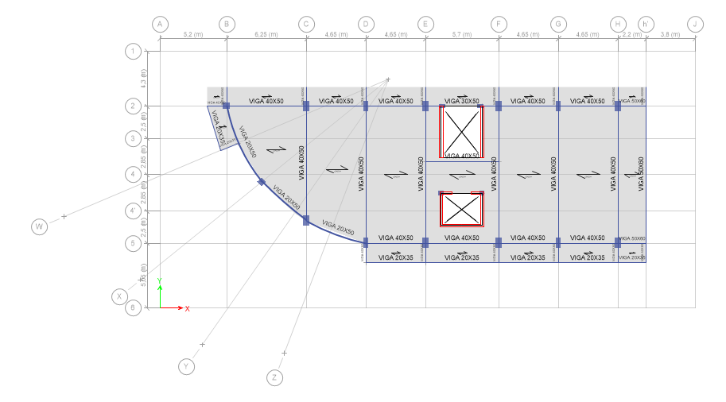
8. MODELO MATEMÁTICO
Planta nivel -2.88 m
Planta nivel 0.00 m
Planta nivel +0.72 m
Planta nivel +4.32 m
Planta nivel +7.20 m
Planta tipo nivel +10.08 m a 27.36

Slide 12
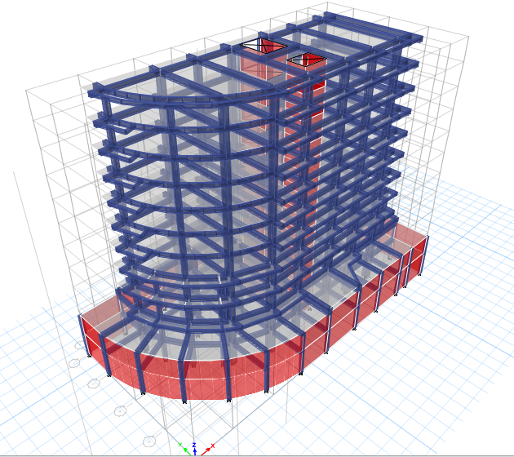
9. ANÁLISIS MODAL DE LA ESTRUCTURA EXISTENTE
Modelo del edificio
$0.5 Ig$ vigas
$0.8 Ig$ columnas
$0.6 Ig$ muros
Modos de vibración
Modo de vibrar | Periodo | UX | UY | RX | RY | RZ
 | seg
1 | 1,78 | 5,70% | 0,32% | 0,38% | 6,97% | 32,45%
2 | 1,321 | 0,32% | 47,89% | 50,82% | 0,29% | 0,59%
3 | 1,229 | 42,11% | 0,62% | 0,68% | 45,23% | 5,03%

Slide 13
Control de derivas
Nivel |  | Porcentaje
 |  | Deriva X | Deriva Y
- | 2,88 | 0,032% | 0,014%
± | 0,00 | 0,381% | 0,068%
+ | 0,72 | 1,088% | 2,097%
+ | 4,32 | 1,355% | 1,819%
+ | 7,20 | 2,673% | 2,704%
+ | 10,08 | 4,342% | 3,712%
+ | 12,96 | 4,342% | 4,321%
+ | 15,84 | 5,193% | 4,621%
+ | 18,72 | 4,875% | 4,726%
+ | 21,60 | 4,328% | 4,690%
+ | 24,36 | 3,688% | 4,567%
+ | 27,36 | 3,097% | 4,401%
Deriva máxima
Sismo X = 5.19% > 2.00% (NO CUMPLE)
Sismo Y = 4.72% > 2.00% (NO CUMPLE)

Slide 14
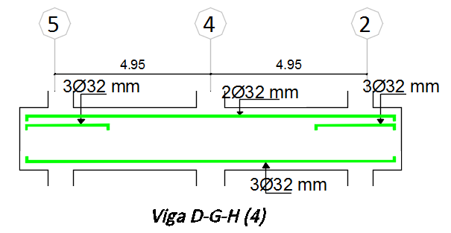
10. INSPECCIÓN DE SERVICIABILIDAD DE ELEMENTOS ESTRUCTURALES
Losas unidireccionales $\frac{Ln}{28}=\frac{5.90}{28}=0.21 m$ > 0.25 m
Vigas
Cuantía máximo $ρ_{max}=0.0106$ (19.93 cm² )
Cuantía mínima $ρ_{max}=0.0033 (6.28 cm^{2})$
Corte en vigas $V_{u}≤∅ V_{n}$
$25.90 Tn≤31.89 Tn$

Slide 15
Cuantía mínima y máxima en columnas
Nivel | Ubicación
 | B2- BX | C2-C5-E2-E5-F2-F5-H2-H5 | D2-D5-G2-G5 | D3-D4'-E3-E4'-F3-F4'-H3-H4' | D4-G4 | h2-h3-h4-h5 | E'4''-F'4'' | E'2-F'2 | BW-BZ
+27,36 +24,48 +21,60 +18,72 +15,84 +12,98 | 50x50 | 50x80 | 40x80 |  |  |  | 40x40 | 50x30
 | 1,57% | 1,23% | 1,11% |  |  |  | 1,01% | 1,26%
+10,08 | 50x50 | 50x80 | 40x80 |  |  |  | 40x40 | 50x30
 | 1,57% | 1,23% | 1,11% |  |  |  | 1,01% | 1,26%
+7,2 | 50x50 | 50x80 | 40x120 | 40x120 | 80 | 40x40 | 40x40 | 50x30 | 40x40
 | 1,57% | 1,23% | 1,00% | 1,00% | 1,01% | 1,01% | 1,01% | 1,26% | 1,01%
+4,32 | 60x60 | 60x80 | 40x120 | 40x120 | 80 | 40x40 | 40x40 |  | 40x40
 | 1,09% | 1,02% | 1,00% | 1,00% | 1,01% | 1,01% | 1,01% |  | 1,01%
+0,72 | 60x60 | 60x80 | 40x120 | 40x120 | 80 | 40x40 | 40x40 |  | 40x40
 | 1,09% | 1,02% | 1,00% | 1,00% | 1,01% | 1,01% | 1,01% |  | 1,01%
-2,88 | 60x60 | 60x80 | 40x120 | 40x120 | 80 |  | 40x40 |  | 40x40
 | 1,09% | 1,02% | 1,00% | 1,00% | 1,01% |  | 1,01% |  | 1,01%

Slide 16
Confinamiento en columnas
bch (cm) | bcv (cm) | Refuerzo X (cm2) |  | Refuerzo Y (cm2) |  | Refuerzo X |  |  | Refuerzo Y
 |  | Ash1 | Ash2 | Ash1 | Ash2 | Ramas | Refuerzo existente | Obs. | Ramas | Refuerzo existente | Obs.
60 | 60 | 2,58 | 2,34 | 2,58 | 2,34 | 2 | 1,57 | no cumple | 2 | 1,57 | no cumple
50 | 50 | 2,63 | 1,89 | 2,63 | 1,89 | 4 | 3,14 | cumple | 4 | 3,14 | cumple
60 | 80 | 2,20 | 2,34 | 3,05 | 3,24 | 2 | 1,57 | no cumple | 2 | 1,57 | no cumple
50 | 80 | 2,03 | 1,89 | 3,49 | 3,24 | 3 | 2,36 | cumple | 2 | 1,57 | no cumple
40 | 120 | 1,63 | 1,44 | 5,70 | 5,04 | 2 | 1,57 | no cumple | 2 | 1,57 | no cumple
40 | 120 | 1,63 | 1,44 | 5,70 | 5,04 | 5 | 3,93 | cumple | 2 | 1,57 | no cumple
40 | 80 | 1,87 | 1,44 | 4,20 | 3,24 | 4 | 3,14 | cumple | 2 | 1,57 | no cumple
40 | 40 | 2,70 | 1,44 | 2,70 | 1,44 | 2 | 1,57 | no cumple | 2 | 1,57 | no cumple
Espaciamiento 10 cm
bch (cm) | bcv (cm) | Refuerzo X (cm2) |  | Refuerzo Y (cm2) |  | Refuerzo X |  |  | Refuerzo Y
 |  | Ash1 | Ash2 | Ash1 | Ash2 | Ramas | Refuerzo existente | Obs. | Ramas | Refuerzo existente | Obs.
60 | 60 | 10,34 | 9,36 | 10,34 | 9,36 | 2 | 1,57 | no cumple | 2 | 1,57 | no cumple
50 | 50 | 10,51 | 7,56 | 10,51 | 7,56 | 4 | 3,14 | no cumple | 4 | 3,14 | no cumple
60 | 80 | 8,80 | 9,36 | 12,18 | 12,96 | 2 | 1,57 | no cumple | 2 | 1,57 | no cumple
50 | 80 | 8,13 | 7,56 | 13,94 | 12,96 | 3 | 2,36 | no cumple | 2 | 1,57 | no cumple
40 | 120 | 6,51 | 5,76 | 22,80 | 20,16 | 2 | 1,57 | no cumple | 2 | 1,57 | no cumple
40 | 120 | 6,51 | 5,76 | 22,80 | 20,16 | 5 | 3,93 | no cumple | 2 | 1,57 | no cumple
40 | 80 | 7,47 | 5,76 | 16,80 | 12,96 | 4 | 3,14 | no cumple | 2 | 1,57 | no cumple
40 | 40 | 10,80 | 5,76 | 10,80 | 5,76 | 2 | 1,57 | no cumple | 2 | 1,57 | no cumple
Espaciamiento 40 cm

Slide 17
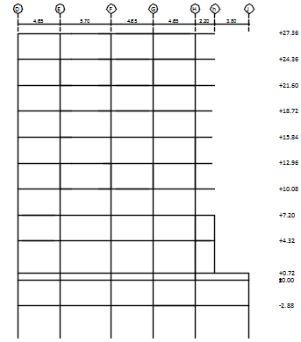
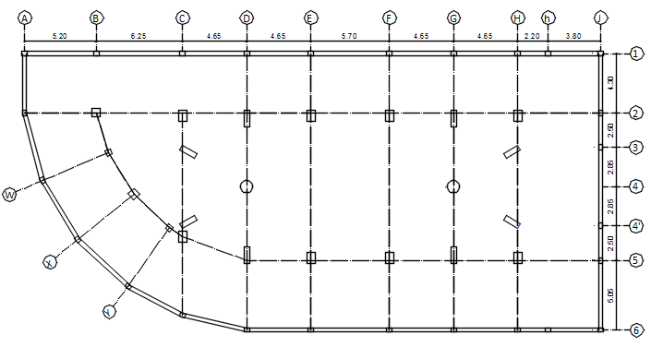
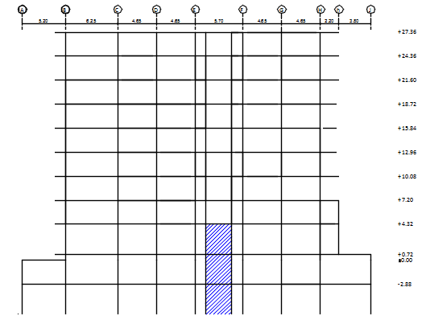
11. PROBLEMAS EDIFICIO SILVA NÚÑEZ
Modos de vibración
Del análisis modal espectral la torsión es la principal respuesta dinámica del edificio ante un sismo (colapso de la estructura)
Periodo fundamental de la estructura
El período dinámico > 30% al periodo estático. Esto afirma que el edificio no es lo suficientemente rígido.
Control de derivas
Sobrepasa el límite establecido, es decir el 2%.Los desplazamientos del edificio son excesivamente altos.
Columna corta
En los niveles ±0.00 y +0.72 debido a la presencia al desnivel de las losas de estas plantas
Continuidad de columnas y muros
La continuidad de las columnas C4, E3, F3, H3, C4’, E4’, F4’ y H4’; del muro ubicado en el eje 2 q son parte del cajón de gradas se ve interrumpido desde en nivel +10,08 metros.
Columna corta
Discontinuidad columnas
Discontinuidad muro

Slide 18
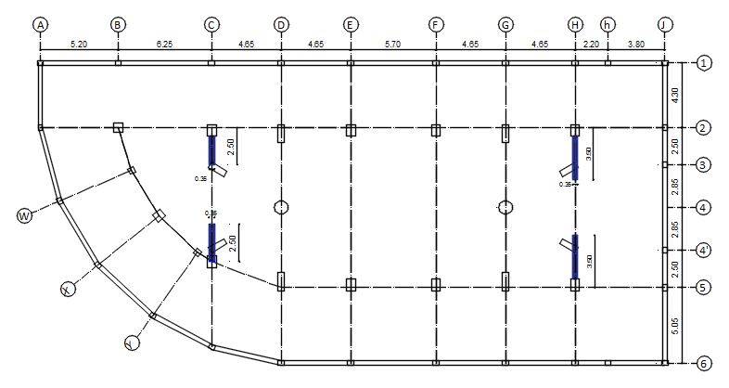
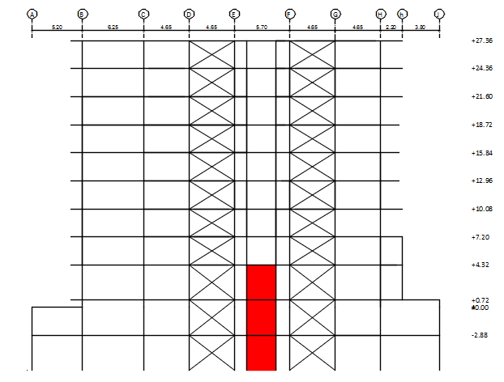
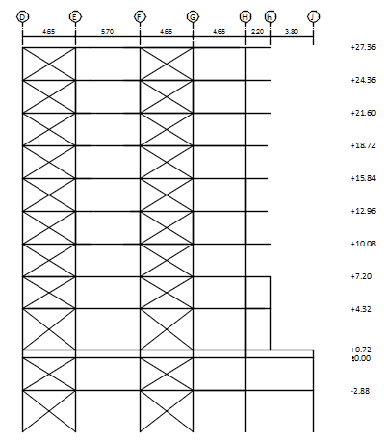
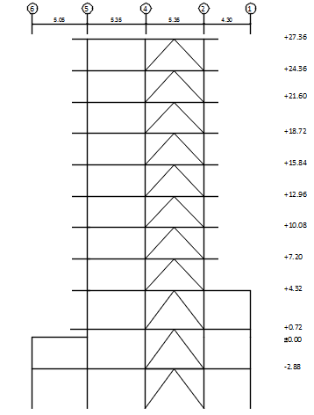
12. PRESENTACIÒN DE LA PROPUESTA DE REFORZAMIENTO (GLOBAL)
Diagonales tipo cruz en pórtico 2
Muros
Diagonales tipo cruz en pórtico 5
Diagonales tipo Chevron en pórtico D y G

Slide 19
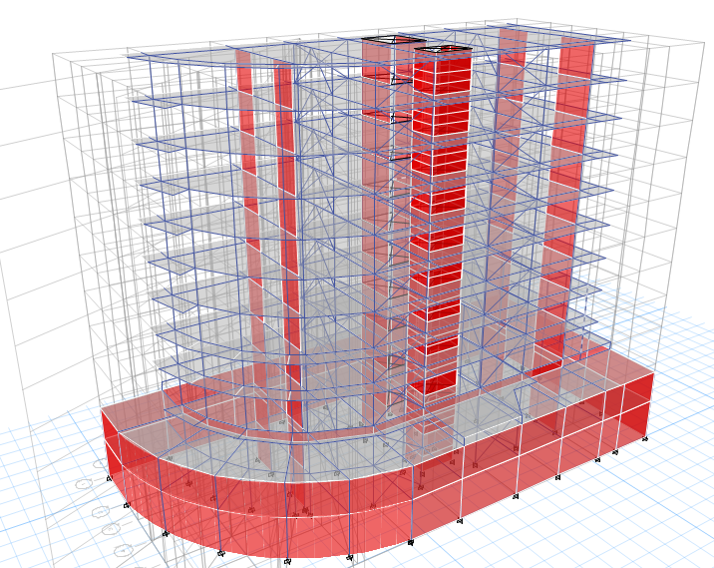
13. ANÁLISIS MODAL DE LA ESTRUCTURA REFORZADA
Modelo reforzado
Modos de vibración
Modal | Periodo | UX | UY | RX | RY | RZ
 | seg
1 | 0,865 | 3,20% | 48,12% | 45,35% | 3,04% | 0,84%
2 | 0,844 | 45,25% | 2,18% | 2,24% | 46,38% | 2,03%
3 | 0,749 | 1,99% | 2,24% | 1,87% | 1,85% | 38,21%

Slide 20
Control derivas de la estructura reforzada
Nivel |  | Porcentaje
 |  | Deriva X | Deriva Y
- | 2,88 | 0,028% | 0,078%
± | 0,00 | 0,183% | 0,324%
+ | 0,72 | 0,631% | 1,412%
+ | 4,32 | 0,668% | 0,786%
+ | 7,20 | 1,098% | 1,075%
+ | 10,08 | 1,309% | 1,284%
+ | 12,96 | 1,407% | 1,430%
+ | 15,84 | 1,448% | 1,519%
+ | 18,72 | 1,450% | 1,559%
+ | 21,60 | 1,386% | 1,562%
+ | 24,36 | 1,315% | 1,544%
+ | 27,36 | 1,236% | 1,515%
Deriva máxima
Sismo X = 1.45% vs 5.19 % Sismo Y = 1.56% vs 4.72%
< 2.00% (CUMPLE)

Slide 21
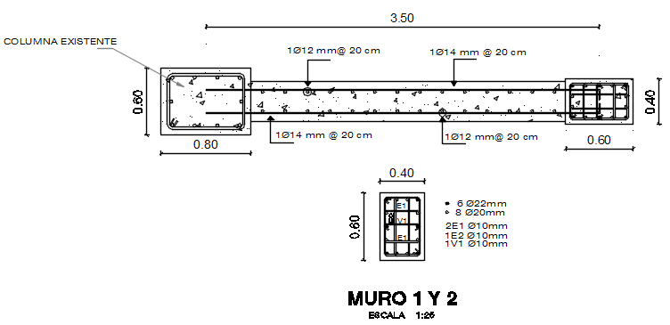
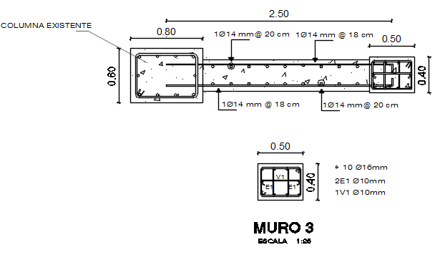
14. DISEÑO DE LA PROPUESTA DE REFORZAMIENTO
Diseño de muros
Combinaciones donde se provocan las mayores fuerzas axiales, cortante y momento
Cortante ultimo de diseño
Cortante máximo admisible vs. Cortante ultimo de diseño
Diseño de la pantalla: armadura longitudinal y transversal
Revisión de necesidad de cabezales
Diseño de cabezales
$$V_{u}diseño= ∅_{0} W_{v} V_{u}$$
$${∅V}_{n}>V_{u}diseño$$
$ρ_{h}≥0.0025$
$ρ_{v}≥0.0025$
$$Pn max>Puc$$

Slide 22
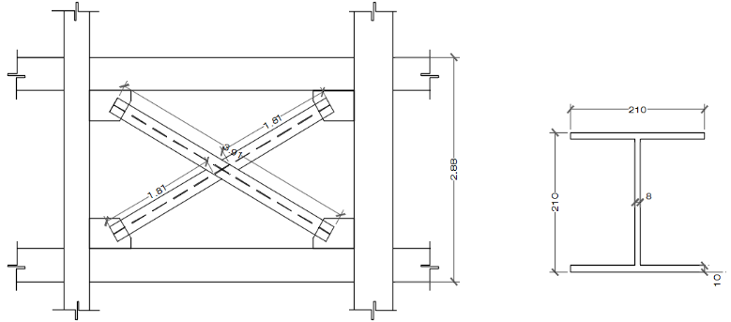
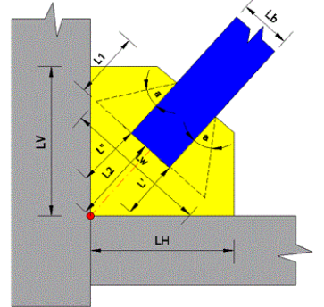
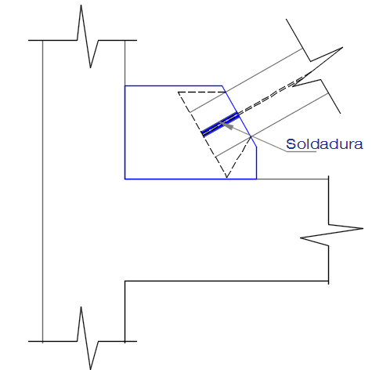
Diseño de diagonales (ANSI/AICS 360-10)
Diseño a tensión $F_{a}<F_{n}=0.6 F_{y }$
$2294.36\frac{Kg}{cm2}>1222.22\frac{Kg}{cm2} (CUMPLE)$
Diseño a compresión: relación de esbeltez y pandeo a flexión
Conexiones:
Diseño placa Gusset:
Resistencia a tensión
Resistencia a cortante vertical
Resistencia bloque de corte
Resistencia a la compresión
Soldadura de placa Gusset al perfil
ACERO EN DIAGONALES
A 572 Gr. 50
$\frac{K L}{r}$<150
$$\frac{K L}{r}$$ | $∅{ P}_{n}$ Kg
48,33 | 195496,68
40,06 | 207202,81
83.16 Tn Vs. 207.202 Tn

Slide 23
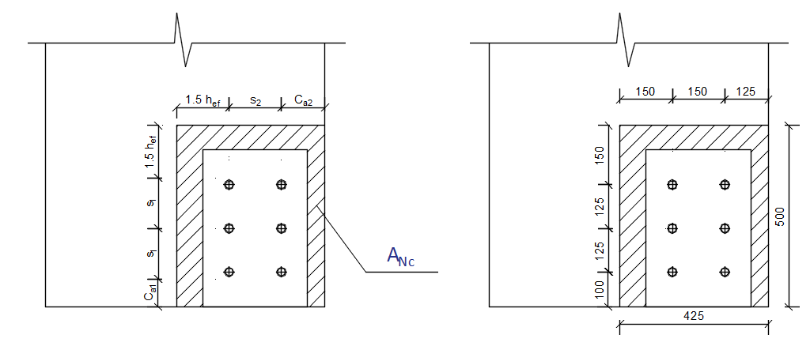
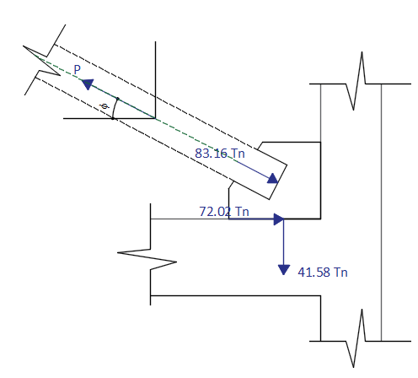
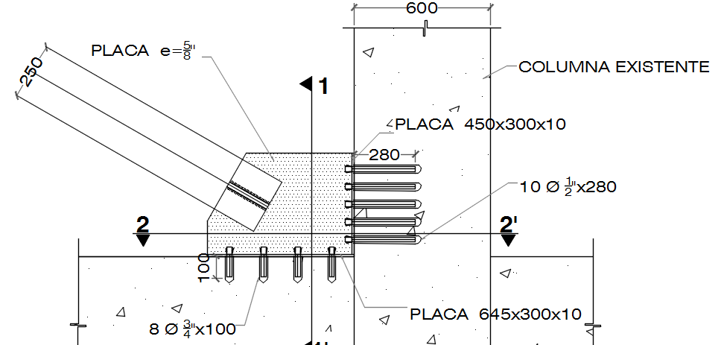
Diseño de pernos
Resistencia a tensión de corte
Resistencia al aplastamiento de perforaciones de pernos
Anclaje al concreto (Cap 7 ACI 318-14 )
$${∅N}_{cbg}≥N_{ua,g}$$
$$N_{cbg}= \frac{A_{Nc}}{A_{Nco}}ψ_{ec,N } _{ψed,N }ψ_{c,N} ψ_{cp,N }N_{b}$$
De todas las resistencias requeridas para los anclajes, la resistencia al arrancamiento del concreto por tracción es la falla más probable que se puede considerar para el diseño de la conexión debido a que en el modelo realizado las riostras fueron consideradas únicamente para transmitir fuerzas axiales
(A325)

Slide 24
Reforzamiento de columnas a corte con FRP (el ejemplo 15.7 del ACI 440.2R-08)
Paso 1: Diseño de las propiedades del material
$$f_{fu}= C_{E} {f_{fu}}^{∗}=3610 N/mm^{2}$$
$$ε_{fu}= C_{E} {ε_{fu}}^{∗}=0.01425$$
Paso 2: Deformación unitaria efectiva del FRP
$$ε_{fe}=0.004≤0.75 ε_{fu}$$
$$ε_{fe}=0.004≤0.75 ×0.01425$$
Paso 3: Contribución del FRP a cortante
$$A_{f reqd}=\frac{V_{f reqd} S_{f}}{\begin{aligned}ε_{fe} E_{f}\left(\sin{∝}+cos∝\right){ d}_{f} \\ n=\frac{A_{f reqd}}{2 t_{f} w_{f}} \\ n=0.14 \end{aligned}}$$
Propiedades | Símbolo | Unidad | Valor
Espesor | $$t_{f }$$ | mm | 0,337
Resistencia a la tracción | $${f_{fu}}^{∗}$$ | N/mm2 | 3800
Esfuerzo a la ruptura | $${ε_{fu}}^{∗}$$ | mm/mm | 0,0155
Módulo de elasticidad | $$E_{f}$$ | N/mm2 | 242000

Slide 25
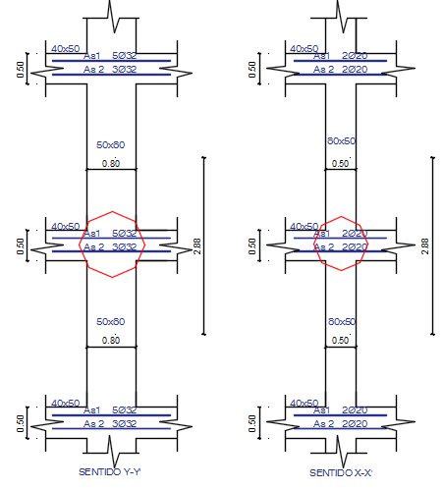
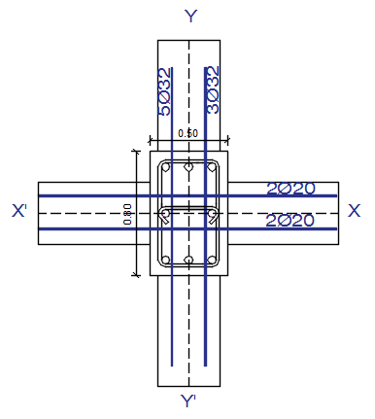
Conexión Viga-Columna (ACI 352RD-02 )
Control de deterioro de adherencia
$h_{c}≥20{ ∅}_{v}$; $h_{v}≥20{ ∅}_{c}$
$800 mm≥20 \left(32 mm\right)$; $500 mm≥20 (25 mm)$
Resistencia al cortante horizontal
Cortante resistido por el nudo
$$M={As}_{1} α f_{y} \left(d−\frac{{As}_{1} α f_{y} }{1.7 f´c bv}\right)$$
$$V_{u}= \frac{M_{1}+M_{2}}{H}$$
$$V_{j}=T_{1}+C_{2}−V_{col}$$
$${∅V}_{n}≥V_{j}$$
$$V_{n}=γ\sqrt{f´c} b_{j} h_{c}$$
$$\left.184.32 Tn≥297.30 Tn (NO CUMPLE\right)$$

Slide 26
Se realiza este procedimiento con la filosofía de que la cuantía de refuerzo que reporta el programa, es suficiente y necesario para la viga en estudio, es decir, el armado existente de la sección no entra en su total funcionalidad, por lo que podríamos decir que esta siendo subutilizado
$V_{j}$ = 122.03 Tn
${∅V}_{n}$ = 184.33 Tn
(${∅V}_{n}≥V_{j}$).

Slide 27
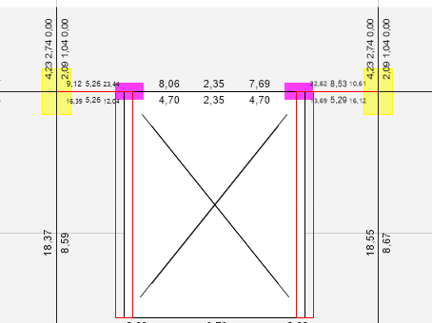
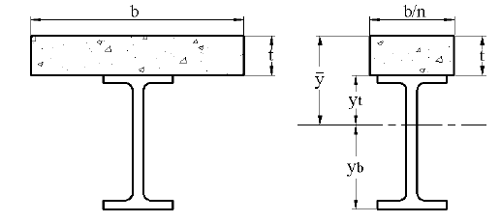
Refuerzo en vigas
El programa refleja valores de acero de refuerzo en vigas mayores a los refuerzo existentes
Se calcula los momentos de capacidad de la sección existente
$$M_{pr(+)}=13.82 Tn−m$$
$$M_{pr (−)}=25.61 Tn−m$$
Momentos de demanda
$M_{pr(+)}=$26.04 $Tn−m$
$M_{pr (−)}=\text{37.25}$ $Tn−m$
Falta de acero longitudinal
Necesita reforzamiento
Sección transformada: consiste en convertir el concreto en una cantidad de acero, asegurando que dicha sección tenga las mismas deformaciones que las del concreto, siempre y cuando los elementos se encuentren adecuadamente unidos ente sí.

Slide 28
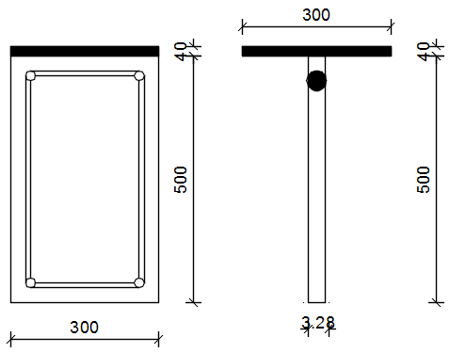
Se obtiene la relación modular $n=\frac{Es}{Ec}$
Se transforma el área de concreto a acero, la forma más conveniente es dividiendo el ancho de la viga entre la relación modular y dejar la altura sin cambio alguno
Posteriormente se localiza el eje neutro de la sección compuesta, para obtener el momento de inercia.
Se procede a calcular los esfuerzos de flexión
$$I_{G}= \sum{I_{o}+ \sum{A d^{2}}}$$
$σ_{sa}=\frac{Ms}{W_{s}}$= 751.62 Kg/cm2
< 0.6 Fy =1518 $\frac{Kg}{cm^{2}}$
$σ_{ih}=\frac{Mi}{W_{i}}$=1117.7.35 / 9.14= 122.24 Kg/cm2
< 0.6 f´c =126 $\frac{Kg}{cm^{2}}$

Slide 29
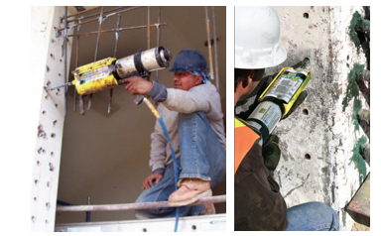
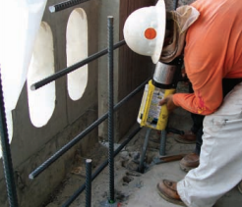
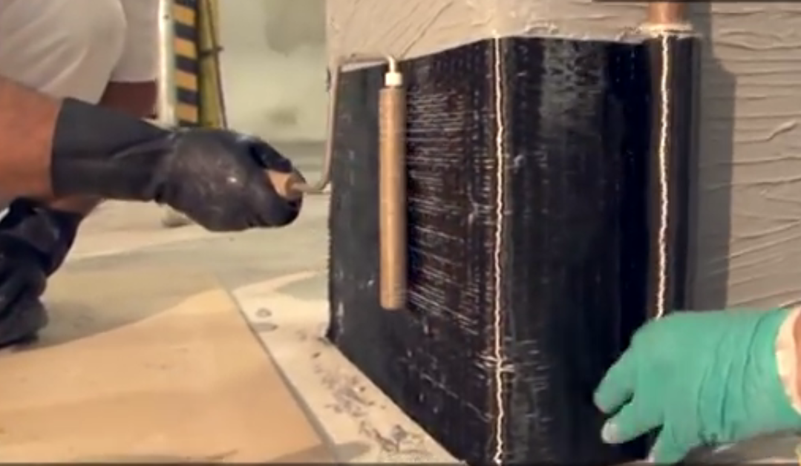
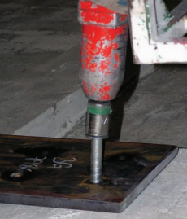
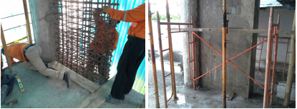
15. METODOLOGÍA PARA PROPUESTA DE REFORZAMIENTO

Slide 30
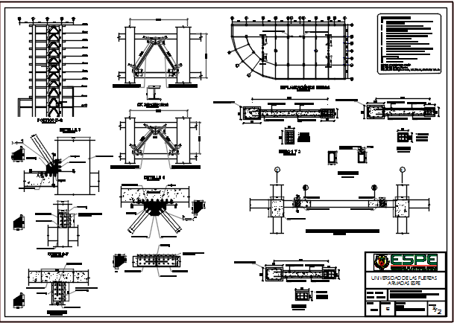
15. PLANOS DE DETALLE

Slide 31
15. CONCLUCIONES Y RECOMENDACIONES
No se puede descartar la posibilidad de ocurrencia un evento sísmico en Quito. La rehabilitación del edificio salvaguardaría la integridad de quienes lo ocupan y brindaría un mejor desempeño a la estructura.
El reforzamiento que se plantea para el edificio Silva Núñez se lo hizo pensando en las factibilidades del proceso constructivo.
El edificio Silva Núñez fue construido en el año de 1993, donde el CEC-77 tenía una sección dirigía al peligro sísmico bastante desactualizado y menos riguroso a la Norma Ecuatoriana de la Construcción NEC-15. Motivo por el cual la estructura en estudio y demás contemporáneas deben ser intervenidas mediante técnicas de reforzamiento.
Se recomienda que al reforzar una estructura en el que decide introducir muros y/o diagonales, estos elementos deben ocupar vanos completos en todo lo alto de la estructura.

